Slide 1

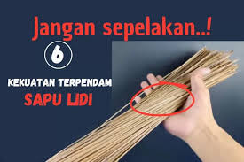
PENGUATAN KELEMBAGAAN/PENGORGANISASIAN POKDAKAN - PROYEK IISAP
Disiapkan oleh :
Agus Supriadi H, S.Pi, M.Si
TC Capacity Building

Slide 2



RENCANA PEMBELAJARAN
Tujuan: Setelah pembelajaran ini perserta diharapkan;
Menjelaskan konsep penguatan kelembagaan pokdakan;
Menidentifikasi isu & permasalahan kelembagaan pokdakan;
Menjelaskan tahapan penumbuh kembangkan kelembagaan pokdakan.
Waktu : 2JPL (90 Menit)
Metode : Studi Kasus, Curah Pendapat dan Diskusi

Slide 3
PENGANTAR
Kelompok Pembudidaya Udang (Pokdakan) merupakan salah satu bentuk kelembagaan Pembudidaya udang/Petambak.
Selama ini, posisi kelompok sebagai alat untuk mengiplementasikan proyek semata, belum sebagai upaya untuk pemberdayaan pokdakan yang lebih mendasar.
Harapan, pokdakan dapat berperan sebagai aset komunitas masyarakat tambak yang partisipatif.
Pengembangan kelembagaan pokdakan harus dirancang sebagai upaya peningkatan kapasitas petambak menjadi mandiri.
Kedepan perlu Gabungan Pokdakan di setiap desa, juga harus menggunakan basis social capital setempat dengan prinsip kemandirian lokal, yang dicapai melalui prinsip pemberdayaan.

Slide 4
KEGAGALAN PENGEMBANGAN POKDAKAN
Kelompok dibentuk tidak dilakukan proses sosial yang matang.
Kelompok hanya sebagai alat kelengkapan proyek, belum menjadi wadah untuk pemberdayaan petambak secara hakiki.
Introduksi kelembagaan kurang memperhatikan struktur dan jaringan kelembagaan lokal yang telah ada, serta kekhasan ekonomi, dan politik yang berajalan.
Pendekatan yang top-dwon planning menyebabkan partisipasi Masyarakat tidak tumbuh.
Lemahnya kelembagaan pokdakan, seperti: permodalan, pemasaran, dan penyuluhan → menyebabkan belum dapat menciptakan suasana kondusif untuk pengembangan usaha udang vaname.

Slide 5
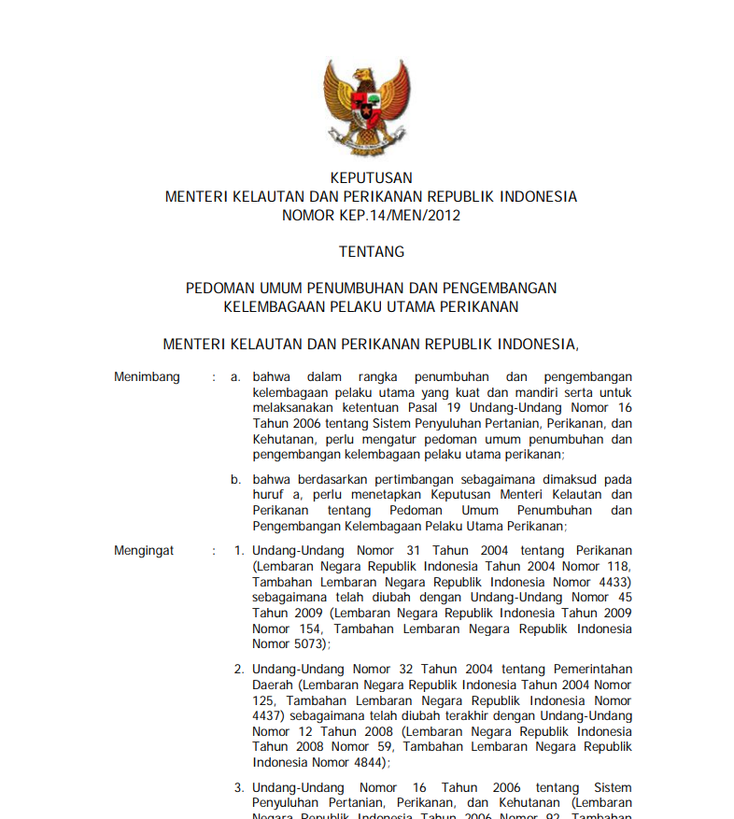
PERATURAN KELEMBAGAAN PELAKU USAHA PERIKANAN
Kepmen KP No. 14 Tahun 2012 tentang Pedoman Umum Penumbuhan dan Pengembangan Kelembagaan Pelaku Utama Perikanan
KUB yang dibentuk oleh nelayan
POKDAKAN yang dibentuk oleh pembudidaya ikan
POKLAHSAR yang dibentuk oleh pengolah dan pemasar ikan
KUGAR yang dibentuk oleh petambak garam
POKMASWAS yang dibentuk oleh masyarakat dalam rangka pengawasan pengelolaan dan pemanfaatan sumber daya kelautan dan perikanan
KELOMPOK

Slide 6
Skala Usaha dan Kriteria Investasi
SEBELUM UU CIPTA KERJA
Skala Usaha | MODAL USAHA | HASIL PENJUALAN TAHUNAN
Mikro | < Rp 50 Juta | < 300 Juta
Kecil | Rp 50 – 500 Juta | 300 Juta – 2,5 Milyar
Menengah | Rp 500 Juta – 10 Miliar | > 2,5 Milyar
Besar | > Rp 10 Miliar
UU CIPTA KERJA
SKALA | MODAL USAHA | HASIL PENJUALAN TAHUNAN | KRITERIA
Mikro | < Rp 1 Milyar | < 2 Milyar | Usaha Mikro, Kecil, dan Menengah dikelompokkan berdasarkan kriteria modal usaha atau hasil penjualan tahunan. Kriteria modal usaha adalah modal yang digunakan untuk pendirian atau pendaftaran kegiatan usaha, tidak termasuk tanah dan bangunan tempat usaha . Untuk pemberian kemudahan, pelindungan, dan pemberdayaan UMKM selain kriteria modal usaha juga digunakan kriteria hasil penjualan tahunan. Untuk kepentingan tertentu, selain kriteria modal usaha dan hasil penjualan tahunan, kementerian/lembaga dapat menggunakan kriteria omzet, kekayaan bersih, nilai investasi, jumlah tenaga kerja, insentif dan disinsentif, kandungan lokal, dan/atau penerapan teknologi ramah lingkungan sesuai dengan kriteria setiap sektor usaha, dan harus mendapatkan pertimbangan dari Menteri
Kecil | Rp. 1 – 5 Milyar | Rp. 2 - 15 Milyar
Menengah | Rp. 5 – Rp 10 Milyar | Rp. 15 – 50 Milyar
Besar | > Rp. 10 Milyar | > Rp. 50 Milyar
PP No. 7/2021 Tentang Kemudahan, Perlindungan & Pemberdayaan K-UMKM

Slide 7
PENGERTIAN KELOMPOK
Kelompok merupakan kumpulan manusia yang hidup bersama seingga terhadap hubungan timbal baik dan saling mempengaruhi serta mempunyai kesadaran untuk saling tolong menolong (Soekanto,2006).
Kelompok adalah suatu kesatuan sosial yang terdiri atas dua atau lebih orang-orang yang mengadakan interaksi secara intensif dan teratur, sehingga ada pembagian tugas, struktur dan norma (Robbin, 2001).
Pokdakan adalah kumpulan pembudidaya ikan/tambak yang dibentuk atas dasar kesamaan kepentingan, kesamaan kondisi lingkungan (sosial, ekonomi, sumberdaya) dan keakraban untuk meningkatkan dan mengembangkan usaha anggota.

Slide 8
CIRI-CIRI KELOMPOK
Mempunyai kepentingan dan tujuan bersama.
Kebersamaan dan tradisi dalam berusaha (ikatan yang nyata)
Saling mengenal & saling percaya (Adanya interaksi)
Mempunyai struktur dan pembagian tugas, serta tanggung jawab.
Mempunyai kaidah dan norma
Homogenitas
Afinitas
Tempat lahir
Umur
Saling pengertian
Tujuan sama
Suku
Jenis Kelamin
Rasa memiliki
Saling mendukung
Sifat: cenderung fisik
Ikatan2 Alami, ada kewajiban2 (sifat mental)
Kepentingan umum
Agama
Warna
Saling perhatian
Saling percaya
Cinta & kasih sayang
Usaha
Pekerjaan/profesi
Unsur Pengikat Kelembagaan

Slide 9
Fungsi Kelembagaan
Wadah Proses Pembelajaran
Wahana Kerjasama
Unit Penyedia Sarana dan Prasarana Produksi Perikanan
Unit Produksi Perikanan
Unit Pengolahan dan Pemasaran
Unit Jasa Penunjang
Organisasi Kegiatan Bersama
Kesatuan Swadaya dan Swadana

Slide 10
KEUNTUNGAN KELOMPOK
Semakin eratnya interaksi dalam kelompok semakin terbinanya kepemimpinan kelompok.
Semakin terarahnya peningkatan secara cepat tetang jiwa kerjasama petambak.
Semakin dapat membantu efisensi pembagian air saluran tambak serta pengawasannya.
Semakin tepat dan cepatnya proses perembesan (difusi) penerapan teknologi dan inovasi.
Semakin naiknya kemampuan rata-rata pengembalian hutang petambak.
Semakin meningkatnya pemahaman orientasi pasar.

Slide 11
PERLU DI DALAM KELOMPOK
Punya Cita-Cita/Visi, Misi & Tujuan) bersama.
Punya Rencana Kerja (CDP).
Jelaskan peran anggota dan tugas pengurus.
Punya dana bersama (iuran anggota).
Punya buku keuangan dan non keuangan.
Ada inovasi teknologi yang diterapkan.
Ada aturan dan sanksi.
Membangun kemitraan.

Slide 12
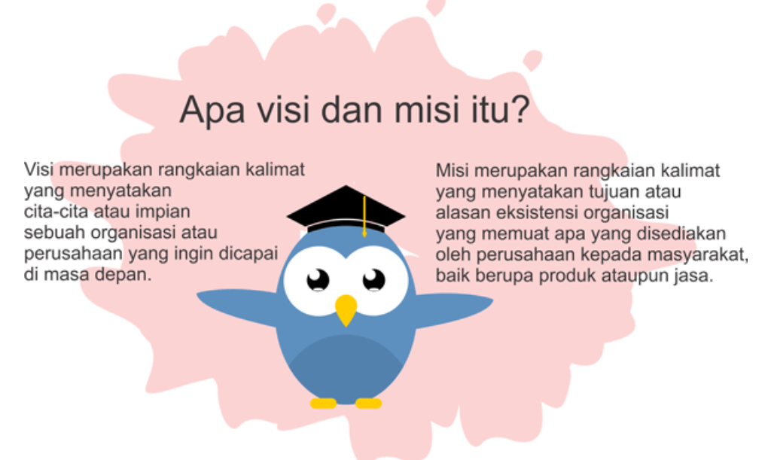
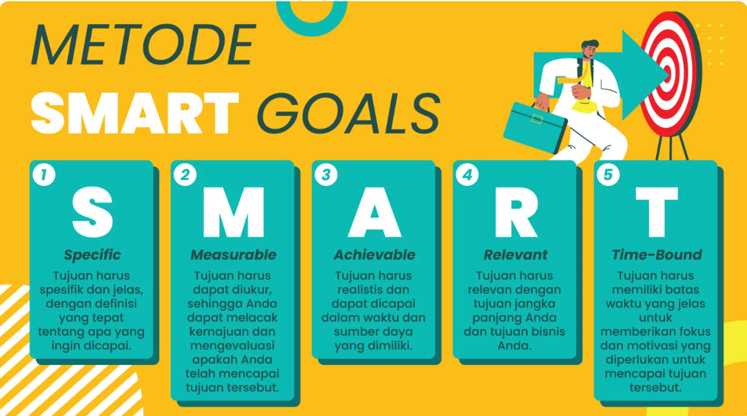
CITA-CITA/VISI & MISI POKDAKAN

Slide 13
RENCANA KERJA/CDP
Pendahuluan
Profil Kasawan Perencanaan
Kajian Petambak Terdampak (SIA)
Rencana Kerja : Teknis Infrastruktur & Pemulihan Usaha Petambak (Konsultasi Bermakna)
Meknisme Penanganan Keluhan Program
Pemantauan dan pelaporan.

Slide 14
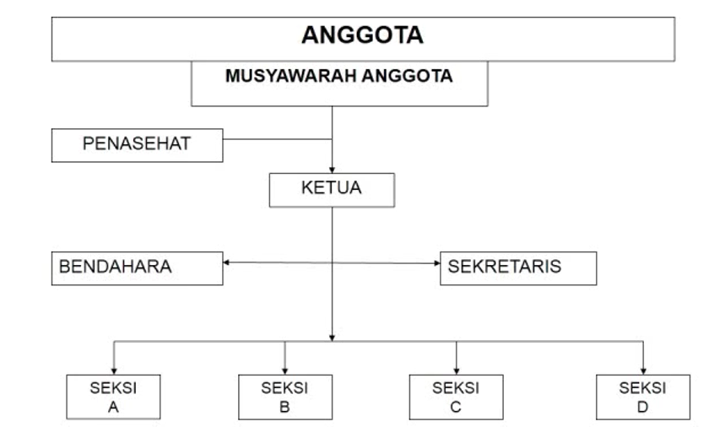
PERAN DAN PENGURUS KELOMPOK
Pokdakan Sasaran:
Pembenihan Skala Rumah Tangga/Kecil yang memenuhi persyaratan.
Kelompok Pembudidaya Tambak Udang
Struktur Organisasi:
Pokdakan dipimpin oleh ketua kelompok yang membina 10 – 15 petambak.
Keterlibatan Anggota Pokdakan, berhasrat meningkatkan kemampuan berusaha dan pemenuhan kebutuhan primer.
Pembagian fungis-fingsi mencakup kegiatan perencanaan maupun pelaksanaan program kerja.
Hubungan dengan masyarakatnya

Slide 15

MEMILIKI DANA BERSAMA YG BERKEMBANG
Anggota aktif menabung
Mempunyai kegiatan simpan pinjam
Mempunyai catatan Tabungan dan simpan pinjam
Mempunyai control terhadap dana bersama
Aktif mengembangkan dana bersaama
Contoh :
Iuran
Simpan Runtin Harian/Mingguan/Bulanan
Simpanan Hasil Panen
Dll

Slide 16
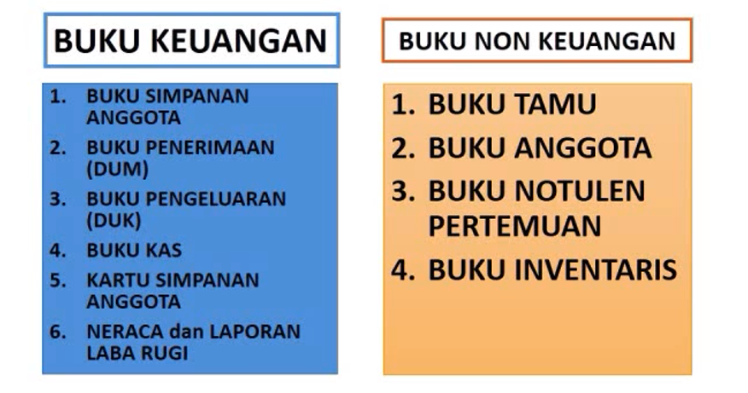
MEMILIKI PEMBUKUAN

Slide 17
ATURAN DAN SANKSI
ANGGARAN DASAR
(AD)
Sebuah aturan dasar dari organisasi yang disusun oleh pemilik organisasi dalam menentukan arah dan kebijakan agar tujuan yang diharapkan dapat tercapai.
Unsur-Unsur AD
Nama, Tempat Kedudukan dan Lingkup Kerja
Azas, Tujuan dan Sifat
Kegiatan Usaha
Sumber Dana
Keuntungan
6. Keanggotaan
7. Hak dan Kewajiban Anggota
8. Kepengurusan
9. Rapat Anggota
10.Perubahan Anggaran Dasar
11.Penutup.
Keanggotaan
Hak dan Kewajiban Anggota
Kepengurusan
Pemilihan Pengurus
Jabatan Dalam Kepengurusan
Pengelola
Kegiatan Usaha
Modal dan Simpanan Anggota
Pembiayaan
Pembinaan, Pengawasan & Sanksi
Kelompok Binaan
Sisa Hasil Usaha;
Perubahan ART
ANGGARAN RUMAH TANGGA
(ART)

Slide 18
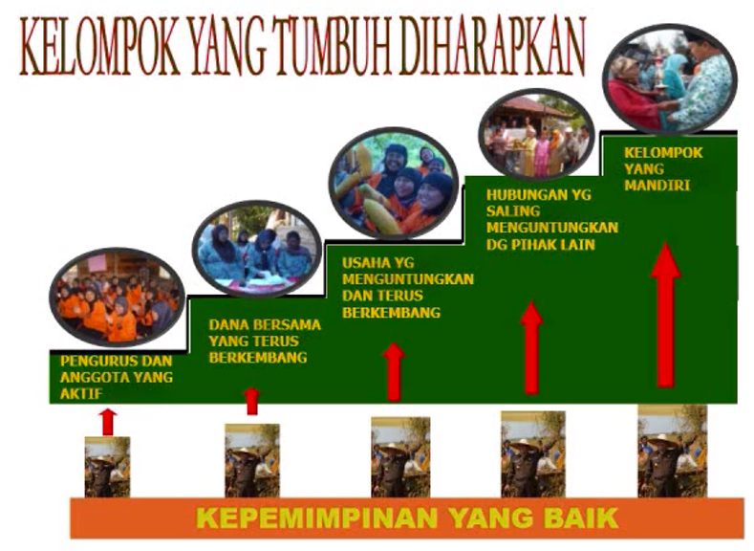
KEPEMIMPINAN YANG BAIK

Slide 19
STRATEGI POLA PENYULUHAN DAN PENDAMPINGAN
Koperasi
Besar
  Modal Usaha
  > Rp. 10 Milyar
  Modal Usaha
  Rp 5-10 Milyar
Kelompok
UTAMA
Menengah
MADYA
PEMULA
  Modal Usaha
  Rp 1 – 5 Milyar
Kecil
Penyuluhan dan Pendampingan
Pelaku Utama/Usaha Sektor Kelautan dan Perikanan
Perorangan
(nelayan, pembudidaya ikan, pengolah/pemasar dan petambak garam)
  Modal Usaha
  < Rp 1 Milyar
Mikro
KELEMBAGAAN
SKALA USAHA
DASAR HUKUM:
UU No 312 Tahun 2004 tentang Perikanan Juncto UU No 45 tahun 2009
UU No. 16/2006 Tentang Sistem Penyuluhan Pertanian, Perikanan, dan Kehutanan
UU No. 20/ 2008 tentang Usaha Mikro, Kecil, dan Menengah
UU No.23 /2014 tentang Pemerintahan Daerah
UU No. 7 /2016 tentang Perlindungan dan Pemberdayaan Nelayan, Pembudi daya Ikan, dan Petambak Garam

Slide 20
PENGUATAN KAPASITAS POKDAKAN
Penguatan pokdakan : upaya peningkatan kemampuan kelompok dalam menjalankan fungsinya melalui pembenahan keorganisasian kelompok sehingga tujuan tercapai dan dapat dirasakan manfaatnya bagi kelompok pembudidya dan masyarakat sekitarnya.
Tiga tahap (fase) penguatan pokdakan:
pemberdayaan organisasi pokdakan, yakni pengembangan SDM, pengembangan teknologi dan rekayasa aturan main organisasi;
pengembangan jaringan kemitraan bisnis (network business), dan
peningkatan daya saing (competitiveness)

Slide 21
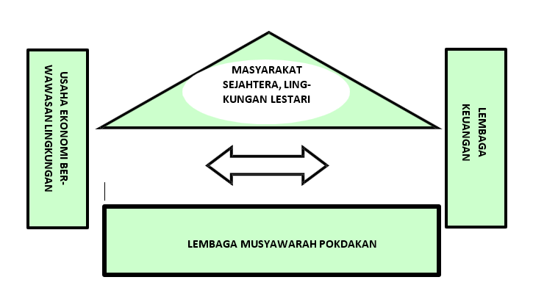
PEMBERDAYAAN KELEMBAGAAN
Pengembangan kapasiatas SDM: pelatihan manajemen & usahanya
Penguatan kelembagaan: revitalisasi aturan organiasi (AD/ART & penegakan aturan main.
Penerapan teknologi: tradisional plus & semi intensif, litersi keuangan (penyediaan perangkat pembukuan usaha, serta kelengkapan administrasi).
Perbaikan lingkungan sosial dan ekonomi: peningkatan hubungan sosial dan mendorong perekonomian sekitarnya.

Slide 22
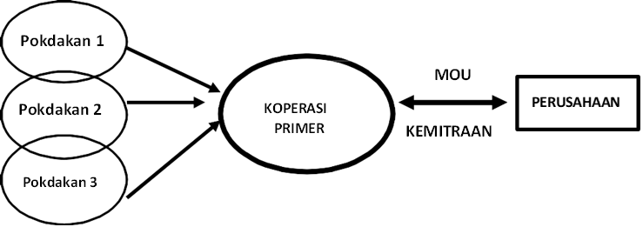
PENGEMBANGAN JARINGAN
Kemitraan berarti kerjasama dengan memanfaatkan kelebihan atau kemampuan masing-masing pihak untuk mencapai tujuan bersama
Tujuan bermitra secara ekonomi adalah untuk menangkap manfaat dari adanya skala usaha ekonomi yang dihasilkan oleh usaha berkelompok
Skala usaha ekonomi ditunjukkan oleh semakin rendahnya biaya produksi seiring dengan semakin banyak output (spt: pembelian pupuk & pakan secara bersama) . Hal ini berarti proses transaksi dilakukan oleh dan melalui organisasi.

Slide 23
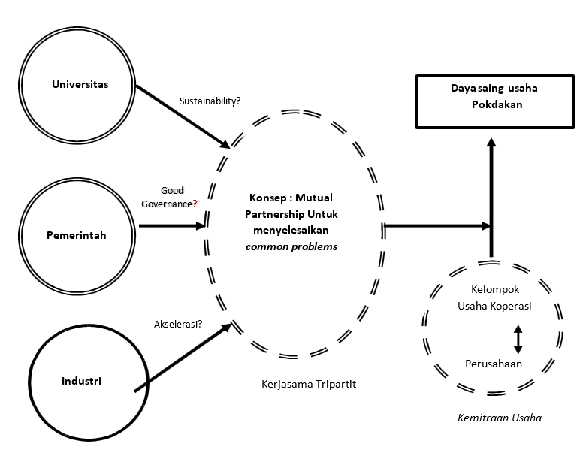
PENINGKATAN DAYA SAING

